Slide 1
Introduksjon til dynamisk tingsrett
Professor Erik Røsæg
Nordisk institutt for sjørett
erik.rosag@jus.uio.no
folk.uio.no/erikro

Slide 2
Hva vi skal
Komme i gang før JUS 3211
«tingsrett»
«dynamisk»

Slide 3
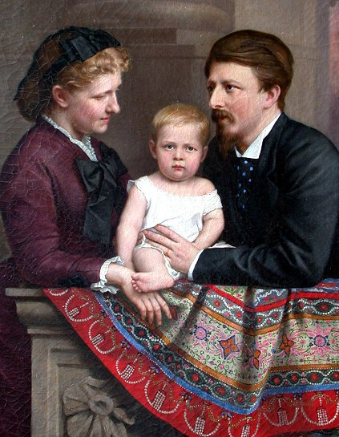
Tre må man være

Slide 4
Hvem har krav på tingen?
S
H
A
B

Slide 5
TredjePerson
= den som ødelegger idyllen mellom partene

Slide 6
Løsning - motstridende kontrakter
Hovedregelen: Først i tid, best i rett
Unntak: God tro som bygger på legitimasjon «stole på det man ser»

Slide 7
Alternativ tenkning
En av avtalene er ugyldig
Første erverver har vært uforsiktig
Erstatning
Rett i ting og rett til ting

Slide 8
Omsetningsgjeldsbrev
Gjeldsbrevloven § 11 hva er et omsetningsgjelsbrev?
Gjeldsbrevloven § 13 legitimasjon
Gjeldsbrevloven § 14 overføringslegitimasjon
Gjeldsbrevloven §§ 19 og 21 kvitteringslegitimasjon, innløsningsregelen

Slide 9
Andre varianter
Kontraktspant
Gave

Slide 10
Men hva om tredjemann er en tvangskreditor?
TVANGSkreditor
Utlegg
Konkurs

Slide 11
Spesielle hensyn – tvangskreditorers ekstinksjon
Tvangskreditor får ikke større rett enn debitor (dekningsloven § 2-1)
Unntak for å unngå kreditorsvik
«notoritet»
Ikke i hjemmelsmannskonflikter
S
H
A
B

Slide 12
Reglene om kreditorbeslag i gjeldsbrev
Ikke i gjeldsbrevloven kap 2
S-B-konflikter
H-B-konflikter
S
H
A
B

Slide 13
Kreativ legitimasjon

Slide 14
Særlig om kreativ legitimasjon
Innholdet av retten, ikke eksistensen
Handler om å kunne stole på dokumentet, ta det på ordet
… for tredjemann
Gjeldsbrevloven §§ 15 og 17
S
H
A
B

Slide 15
Kreditorene kan ikke påberope seg kreativ legitimasjon

